Slide 1
Довгопільський ліцей Білоберізької сільської ради
Верховинського району, Івано-Франківської області
Наукова робота:
Раритетний фітогенофонд національного природного парку «Верховинський».
Автор наукової роботи :
учень 10 класу
Харук Олександр Володимирович
Науковий керівник:
Вепрейчук Лілія Юріївна ,
вчитель хімії та біології
с.Довгополе, 2023р.

Slide 2
Об’єкт дослідження: раритетний компонент флори національного природного парку «Верховинський»
Предмет дослідження: таксономічний склад раритетного компоненту та його структурні показники..
Мета роботи: Аналіз структурних показників раритетного компоненту флори національного природного парку «Верховинський»
Завдання:
охарактеризувати роль і місце національних природних парків у структурі природно-заповідного фонду України;
охарактеризувати основні типи загроз для популяцій раритетних видів;
за результатами опрацювання матеріалів гербарію, літературних джерел і даних власних досліджень скласти анотований список раритетних видів флори національного природного парку «Верховинський»;
проаналізувати структурні показники раритетного компоненту флори національного природного парку «Верховинський».

Slide 3
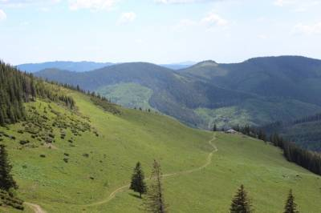
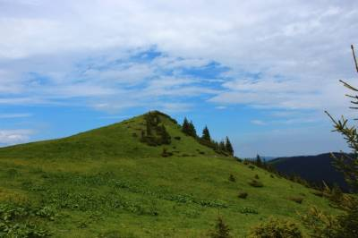
НПП Верховинський НПП “Верховинський” створено Указом Президента України від 22 січня 2010 р. ( № 58/2010) в адміністративних межах Верховинського району Івано-Франківської області. Парк підпорядкований Мінприроди. Загальна площа НПП становить 12022,9 га, всі землі надано парку у постійне користування.
Їх вилучено у державних підприємств “Верховинське лісове господарство” (9131,1 га) та “Гринявське лісове господарство” (2891,8 га). Новостворений парк знаходиться у Чивчино-Гринявських горах (верхів’я Білого і Чорного Черемошів). Це найбільш віддалена і важкодоступна частина Українських Карпат.

Slide 4
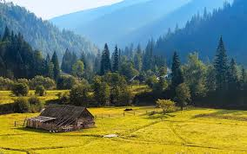
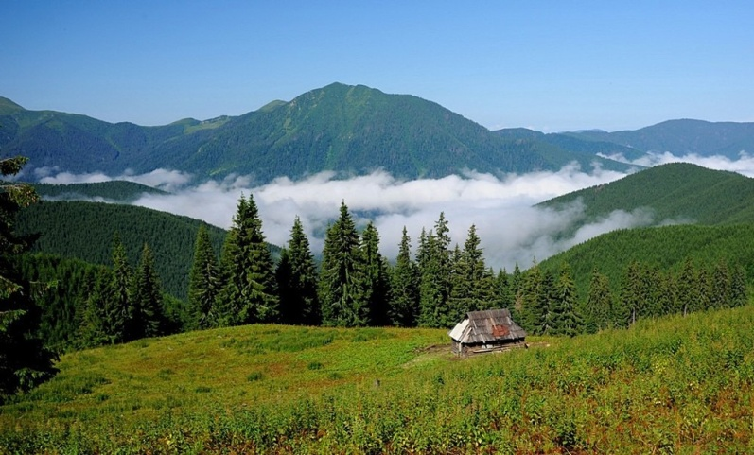
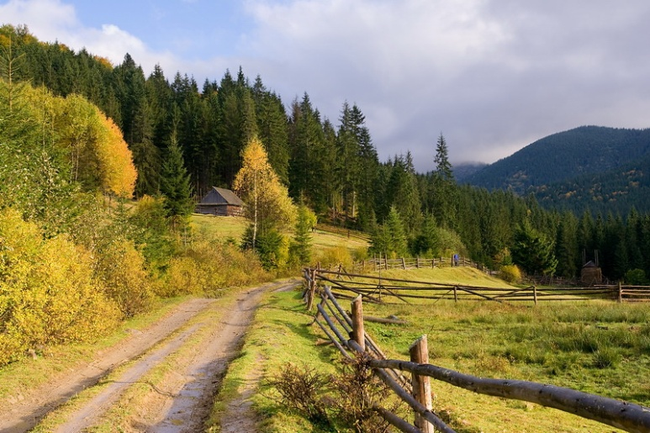
Природні умови досліджуваної території
За фізико-географічним районуванням більшість території НПП знаходиться в межах Рахівсько-Чивчинської області Українських Карпат, четверта частина – в Полонинсько- Чорногірській області. За геоботанічним районуванням територія належить до Європейської широколистянолісової області, Карпатсько-Альпійської гірської провінції, Східно- карпатської підпровінції, Мармаросько-Чорногірсько-Свидовецького округу скельно- та звичайнодубових, букових, ялицевих та ялинових лісів, субальпійської та альпійської рослинності.

Slide 5
Аналіз раритетного компоненту флори НПП «Верховинський»
Розподіл раритетних видів флори НПП «Верховинський»
за таксонами високого рангу
За аналізом раритетного компоненту флори парку Червонокнижні види належать до 5 відділів.

Slide 6
Родинний спектр раритетних видів флори
НПП «Верховинський»

Slide 7
Розподіл раритетних видів флори НПП «Верховинський» за
природоохоронним статусом
1.7%
3.4%
17%
37.3%
40,6%
Спектр життєвих форм раритетних видів
НПП «Верховинський»
95,0
5,0

Slide 8
Розподіл раритетних видів флори НПП «Верховинський» за
основними типами загроз
5%
5%
5%
27.2%
23.8%
34%

Slide 9
Висновок
Види заповідника належать до 4 відділів: Lycopodiophyta – 4 види, – Polypodiophyta 3 види, Pteridophyta – 2 види і Magnoliophyta – 50 видів. Відсутні представники відділу Equisetophyta, жоден вид з якого не занесений до «Червоної книги України».
Серед родинного спектру раритетних видів флори НПП «Верховинський» найбільша кількість видів рослин ( 20 видів, 33,8%) відноситься до родини Orchidaceae.
Більшість раритетних видів флори НПП «Верховинський» за природоохоронним статусом у Червоній книзі України (2009) належать до групи вразливих – які у найближчому майбутньому можуть бути віднесені до категорії зникаючих, якщо триватиме дія факторів, що негативно впливають на стан їх популяцій.
Серед всіх раритетних видів рослин парку налічується 56 видів багаторічних трав’янистих рослин, решту 3 види - кущі.
За типами загроз найбільша кількість видів рослин ( 34,0%) відносяться до основної загрози – це випасання худоби та інші прояви господарської діяльності людини, також не меш важливою загрозою для раритетних видів (27,2%) є проведення лісогосподарських заходів ( вирубка лісів). Наступні основні загрози популяції рослин НПП «Верховинський» є обмеженість сприятливих екотопів, вузька еколого – ценотична амплітуда, підвищення ценотичної концентрації, надмірні рекреаційні навантаження та висока стенотопність виду та заліснення екотопів.

Slide 10
Список використаних літературних джерел
Андрієнко Т.Л., Чорней І.І., Онищенко В.А., Буджак В.В. Флора та рослинність проектованого міждержавного україно-румунського біосферного резервату “Мармароські та Чивчино-Гринявські гори” // Укр. ботан. журн. – 2005. – 62, № 4. – С. 589-596.
Брадіс Є.М. Осоки боліт полонини Глистоватої в Гринявських горах // Укр. ботан. журн. – 1969. – 26, № 3. – С. 91-93.
Брусак В.П., Зінько Ю.В., Кричевська Д.А. Географічні основи формування екологічної мережі в Українських Карпатах // Розвиток заповідної справи в Україні і формування Пан’європейської екологічної мережі: Мат-ли міжнар. наук.-практ. конф. (11-13 листопада 2008 р., м. Рахів). – Рахів, 2008. – С. 61-80.
Величко М.В., Чорней І.І. Ботанічна характеристика урочища Мокринів Камінь у Чивчинських горах (Українські Карпати) // Заповідна справа в Україні. – 2003. – Т. 9, вип. 2. – С. 16-18.
Величко М.В., Чорней І.І. До поширення Saxifraga luteo-viridis Schott. et Kotschy (Saxifragaceae) в Українських Карпатах // Біорізноманітність флори: проблеми збереження і раціонального використання. Репродуктивна здатність рослин як основа їх збереження і поширення в Україні: Мат-ли міжнар. наук. конф. присв. 150-річчю Ботанічного саду ЛНУ ім. І.Франка і сесії ради ботанічних садів України (Львів, 27-29 квітня 2004 р.). – Львів, 2004. – С. 92-94.
Величко М.В., Чорней І.І. Оцінка Чивчинських гір як ключової ботанічної території // Біорізноманіття Українських Карпат. Матли наук. конф. присв. 50-річчю Карпатського високогірного біологічного стаціо- нару, Львівського національного ун-ту ім. І. Франка (Львів, 30 липня – 3 серпня 2005 р.). – Львів: ЗУКУ, 2005. – С. 106-108.

Slide 11
Дякую за увагу!!!

